Slide 1
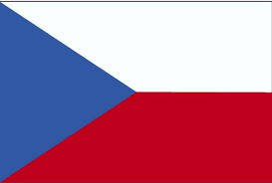
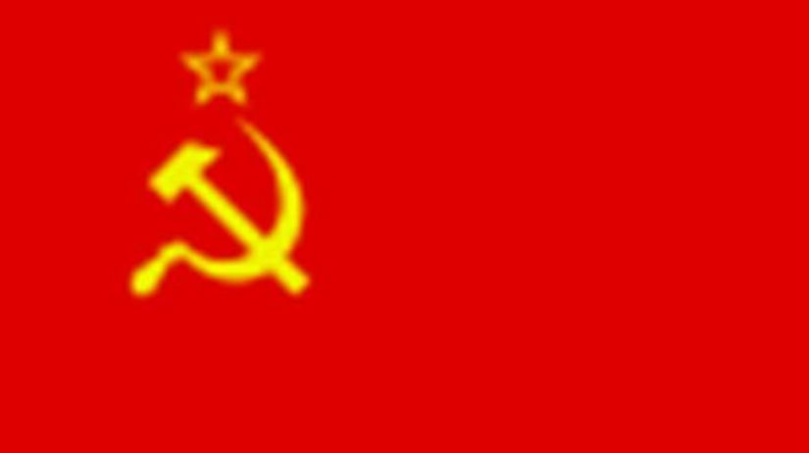
Slovenská kultúra v podmienkach totality
Zdroj: www.zborovna.sk

Slide 2
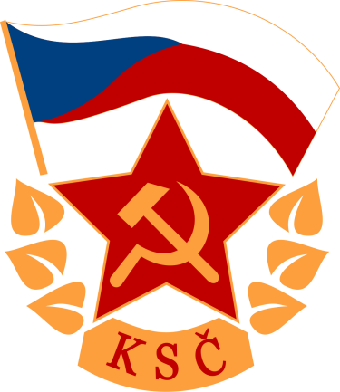
Pod dohľadom totality
Kultúrny život sa rozvíjal pod prísnym dozorom KOMUNISTICKEJ STRANY...
Vylúčila z neho nepohodlné osobnosti a bránila prenikaniu „nepriateľských buržoáznych tendencií“...
Spomenieš si od ktorého roku začal na
SR vysielať rozhlas?

Slide 3
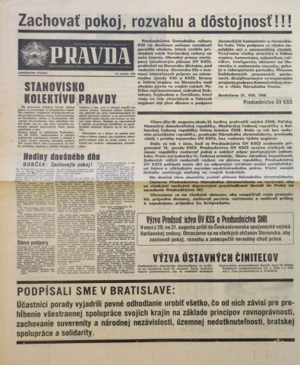
Socialistický realizmus
Jediným povoleným umeleckým smerom bol zo ZSSR prebraný tzv. SOCIALISTICKÝ REALIZMUS...
Cenzúra = úradný dozor, dohľad nad obsahom
tlače, rozhlasu, kín, televízie, filmov => z hľadiska
záujmov štátu...
ZOBRAZOVANIE SKUTOČNOSTI V DUCHU IDEOVÝCH
A MOCENSKÝCH POTRIEB KOMUNISTOV
Cenzúra bola na dennom poriadku => kontrolovala sa
domáca aj zahraničná tlač

Slide 4
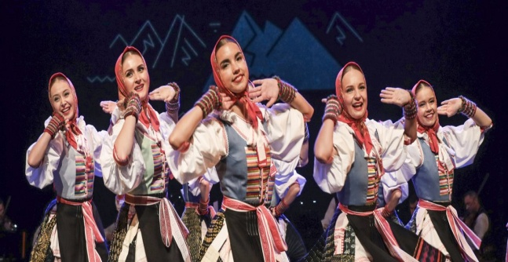
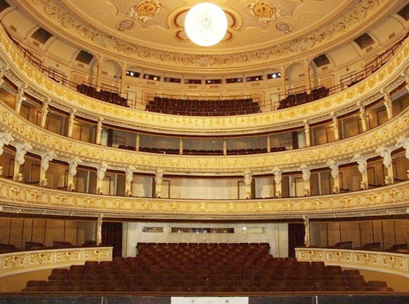
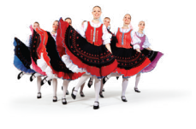
Umenie za totality
SĽUK
Umenie, pre ktoré je typická kreativita si aj v ťažkých podmienkach totality dokázalo vydobyť určitý priestor => nové divadlá, kiná, knižnice ...
SR umenie, napriek politickým tlakom, dokázalo našu krajinu reprezentovať aj v zahraničí = SĽUK, Lúčnica, Slovenská filharmónia, opera SND...=> stalo sa súčasťou európskej kultúry!
Opera SND
Lúčnica

Slide 5
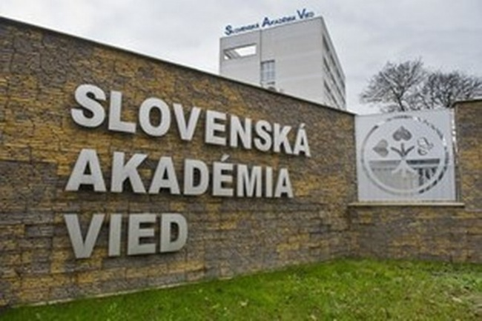
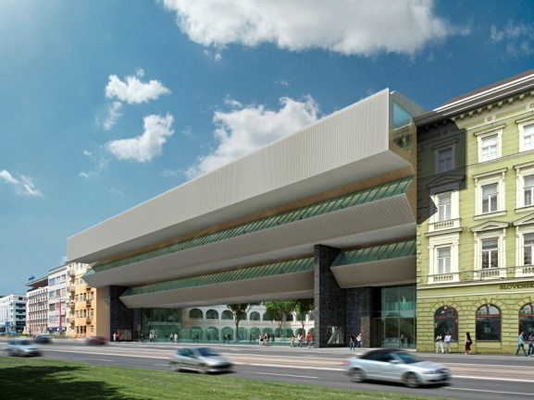
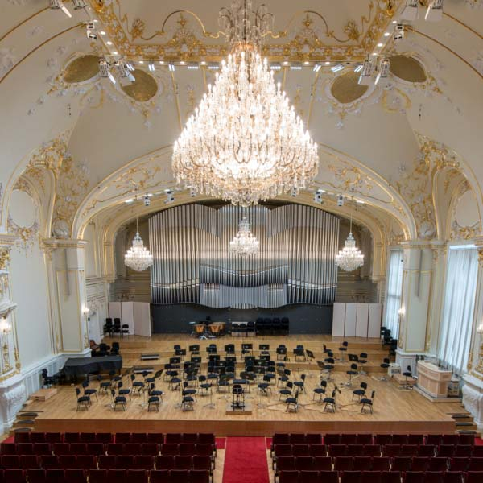
Nové inštutúcie
Zakladali sa nové vedecké a umelecké inštitúcie ako napr.: Slovenská akadémia vied, SNG, Slovenská filharmónia, múzeum SNP...
Slovenská filharmónia
Slovenská národná
galéria

Slide 6
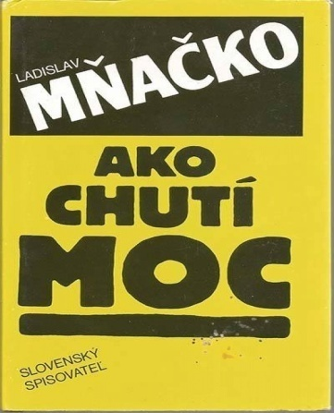
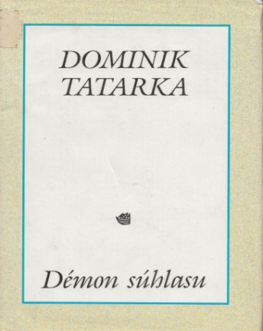
Kultúra pre všetkých
Zakázaná literatúra sa tiež čítala,
práve preto, že bola zakázaná
Pre 20. stor. = charakteristické, že umenie zasahovalo širokú verejnosť => vládna moc tým chcela ovplyvniť obyvateľov v duchu svojej ideológie, ale nemohla úplne zabrániť, aby sa medzi verejnosť dostali aj hodnotné umelecké diela – domáce aj zahraničné

Slide 7
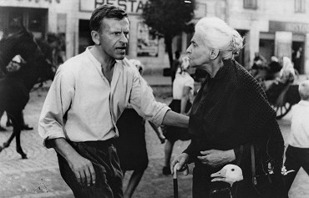
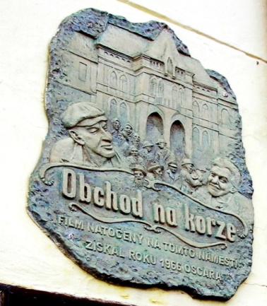
kinematografia
Jozef Króner v hlavnej úlohe
Najmasovejším druhom kultúry sa stalo kino...
Mnohé vynikajúce filmové diela svetovej aj domácej tvorby sa dostali na plátna kín...
Svetové úspechy dosiahla aj slovenská kinematografia → Obchod na korze...
Obchod na korze
Oscar za československý film (1966)
...za najlepší cudzojazyčný film

Slide 8
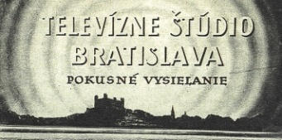
Televízne vysielanie
Rozvoj masovej kultúry => televízne vysielanie → na SR od roku 1956...a postupne sa stalo prirodzenou súčasťou života
Spomenieš si, v ktorom roku sa vo svete
uskutočnil prvý televízny prenos?

Slide 9
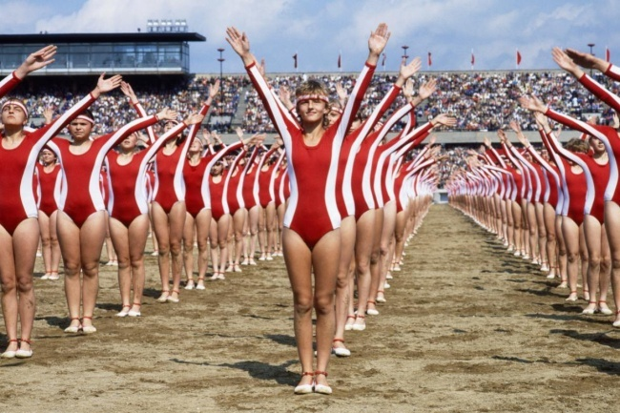
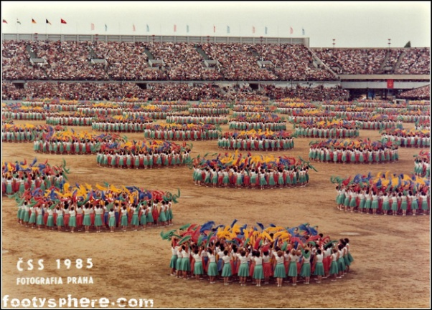
Telovýchova a šport
spartakiáda
Telovýchovné a športové aktivity sa stali súčasťou každodennej kultúry ako napr.: SPARTAKIÁDY...
Komunistická strana im dala masový charakter, prečo?

Slide 10
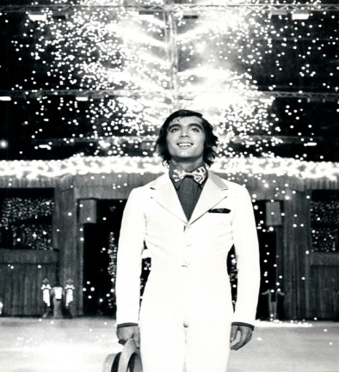
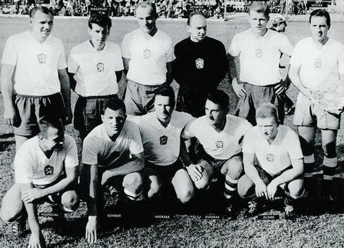
Šport v ČSSR
krasokorčuľovanie
Ondrej Nepela → olympijský víťaz
a niekoľkonásobný majster sveta
1962
Futbalisti ČSSR získali na MS v Chile
strieborné medaily

